Slide 1
Лекция 2
Линейная регрессия
Notes:
Итак, приветствую на лекции второго модуля.
В прошлом модуле вы разобрались, что такое машинное обучение и прошли полный путь ML проекта. проектом первого модуля было предсказание выживания пассажиров Titanic — то есть бинарная классификация. В этом модуле мы делаем шаг в сторону и подробно разбираем второй большой тип задач обучения с учителем — регрессию
Кто помнит, в чем разница между классификацией и регрессией?

Slide 2
Коротко о курсе
2 семестра
2 занятия в неделю: лекция+практика
Оценка за курс:
Задавать вопросы, а также отвечать на них – хорошо!
Большая часть курса - машинное обучение
Много практики на семинарах
Фотки котят

Slide 3
1 семестр
Введение в машинное обучение
Нейронные сети
Глубокое обучение
1
2
3
Основные понятия ML
Классические модели и алгоритмы
Earth is the third planet from the Sun
Earth is also known as the Blue Planet
Earth has life
Jupiter is the biggest planet of them all
Jupiter is a gas giant
Jupiter is big
Содержание

Slide 4
2 семестр
NLP
Аудио
Временные ряды
1
2
3
Product
Engineering
Customer
Mercury is the closest planet to the Sun
Mercury is the smallest planet of them all
Earth is the third planet from the Sun
Earth is also known as the Blue Planet
Earth has life
Jupiter is the biggest planet of them all
Jupiter is a gas giant
Jupiter is big
Содержание

Slide 5
Зачем вам этот курс?
После курса можно пробовать себя в роли Junior Machine Learning Engineer или Junior Data Scientist
Применить на практике знания мат. анализа, мат. стата, линейки
Получить аппарат для решения задач в ваших областях (3 курс)

Slide 6
План лекции:
Основные понятия
Типы задач машинного обучения
KNN
Проблемы машинного обучения

Slide 7
Что такое Машинное обучение

Slide 8
Традиционное программирование
Правила
Традиционное программирование
Ответ
Данные
Notes:
С тех пор, как мы изобрели компьютеры, он был основан на определенном стиле написания компьютерных программ, а именно:
Понимание проблемы, для решения которой мы стремимся написать программу.
Постройте логическую структуру решения и закодируйте ее.
Загрузить данные в программу.
Получите желаемый результат на основе жестко закодированной логики.
Этот подход работает очень хорошо до тех пор, пока в игру не вступает определенный тип проблем.
Бывают задачи, которые для людей особенного труда не составляют, но которые почему-то крайне трудно запрограммировать, например:
перевести текст с одного языка на другой;
диагностировать болезнь по симптомам;
сравнить, какой из двух документов в интернете лучше подходит под данный поисковый запрос;
сказать, что изображено на картинке;
оценить, по какой цене удастся продать квартиру.
Какие еще примеры таких задач вы можете привести?

Slide 9
Машинное обучение
Ответ
Машинное обучение
Правила
Данные
Notes:
Чтобы написать компьютерную программу, решающую проблемы, которые мы не можем описать, пришлось изменить подход.
Итак, обычно процесс машинного обучения выглядит следующим образом:
Сбор данных о проблемах, которые мы можем решить, но не можем описать (параметры квартир)
Определение правильных ответов (оценка стоимости квартир)
Отправка данных и ответы в программу, которую мы называем «Модель машинного обучения».
Получить правила, решающие задачу с определенным уровнем точности.
Итак, мы перешли от написания логической структуры программы к тому, чтобы заставить компьютер написать программу за нас, потому что она слишком сложна для нас, чтобы описать и написать ее.

Slide 10
Правила
Традиционное программирование
Ответ
Данные
Ответ
Машинное обучение
Правила
Данные
Notes:
Чтобы написать компьютерную программу, решающую проблемы, которые мы не можем описать, пришлось изменить подход.
Итак, обычно процесс машинного обучения выглядит следующим образом:
Сбор данных о проблемах, которые мы можем решить, но не можем описать (фото пациентов)
Определение правильных ответов (у этого пациента рак кожи, у другого — нет)
Отправка данных и ответы в программу, которую мы называем «Модель машинного обучения».
Получить правила, решающие задачу с определенным уровнем точности.
Итак, мы перешли от написания логической структуры программы к тому, чтобы заставить компьютер написать программу за нас, потому что она слишком сложна для нас, чтобы описать и написать ее.

Slide 11
сложи
Традиционное программирование
4
2 и 2
4
Машинное обучение
сложить
2 и 2
Notes:
Чтобы написать компьютерную программу, решающую проблемы, которые мы не можем описать, пришлось изменить подход.
Итак, обычно процесс машинного обучения выглядит следующим образом:
Сбор данных о проблемах, которые мы можем решить, но не можем описать (фото пациентов)
Определение правильных ответов (у этого пациента рак кожи, у другого — нет)
Отправка данных и ответы в программу, которую мы называем «Модель машинного обучения».
Получить правила, решающие задачу с определенным уровнем точности.
Итак, мы перешли от написания логической структуры программы к тому, чтобы заставить компьютер написать программу за нас, потому что она слишком сложна для нас, чтобы описать и написать ее.

Slide 12
????
Традиционное программирование
?&#@
Параметры квартиры
стоимость
Правила влияния параметров на стоимость квартиры
Машинное обучение
Параметры квартиры
Notes:
Чтобы написать компьютерную программу, решающую проблемы, которые мы не можем описать, пришлось изменить подход.
Итак, обычно процесс машинного обучения выглядит следующим образом:
Сбор данных (фото пациентов)
Определение правильных ответов (у этого пациента рак кожи, у другого — нет)
Отправка данных и ответы в программу, которую мы называем «Модель машинного обучения».
Получить правила, решающие задачу с определенным уровнем точности.
Итак, мы перешли от написания логической структуры программы к тому, чтобы заставить компьютер написать программу за нас, потому что она слишком сложна для нас, чтобы описать и написать ее.

Slide 13
Artificial Intelligence
Искусственный интеллект
Система, способная принимать решения на основе состояния мира
AI
AI
Machine learning
Машинное обучение
ML
Система, принимающая решения на основе накопленного опыта и состояния мира
DL
Deep learning
Глубокое обучение
Data Science
Подоблась машинного обучения, основанная на нейронных сетях
Notes:
AI - Система, способная решать творческие задачи без участия человека, традиционно считающиеся прерогативой человека
ML - Область ИИ для которой характерны алгоритмы, принимающих решения самостоятельно на основе исторических данных без явно запрограммированных инструкций
DL - Подоблась машинного обучения, основанная на нейронных сетях
Data Science - обработка и анализ данных

Slide 14
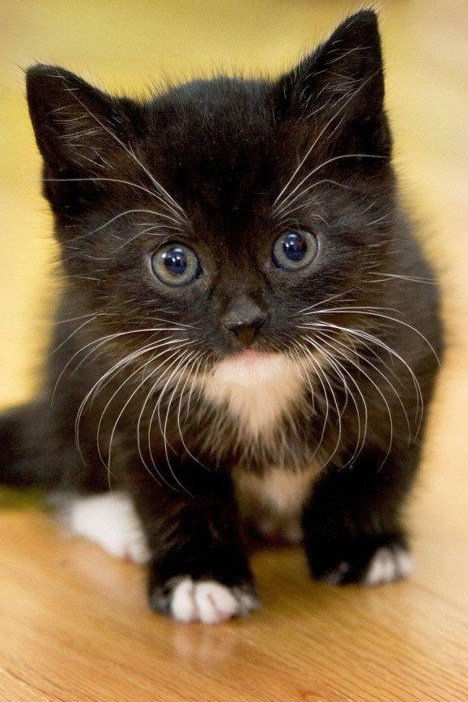
Когда нужен ML?
Руками решать задачу сложно и долго
Решение задачи руками требует много затрат
Нужно учесть множество факторов и условий

Slide 15

Когда можно ML?
Есть данные

Slide 16
Основные понятия
Notes:
Во всех задачах, про которые мы говорили есть много общего.

Slide 17
Samples
Targets
диагностировать болезнь по симптомам;
сравнить, какой из двух документов в интернете лучше подходит под данный поисковый запрос;
сказать, что изображено на картинке;
оценить, по какой цене удастся продать квартиру.
перевести текст с одного языка на другой;
Больной
f(x)
Диагноз
f(x)
Документ
Оценка релевантности
f(x)
Картинка
?
f(x)
Квартира
?
Текст на русском
f(x)
?
Notes:
Во-первых, их решение можно записать как функцию, которая отображает объекты или примеры (samples) в ответы(targets). Например, больных надо отобразить в диагнозы, а документы в оценку релевантности.

Slide 18
I love programming
Я люблю программировать
I love to program
I adore coding
Notes:
Во-вторых, вряд ли у этих задач есть единственно верное, идеальное решение. Даже профессиональные переводчики могут по-разному перевести один и тот же текст, и оба перевода будут верными.

Slide 19

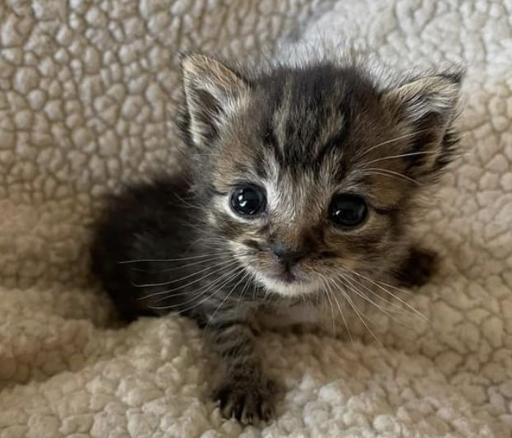
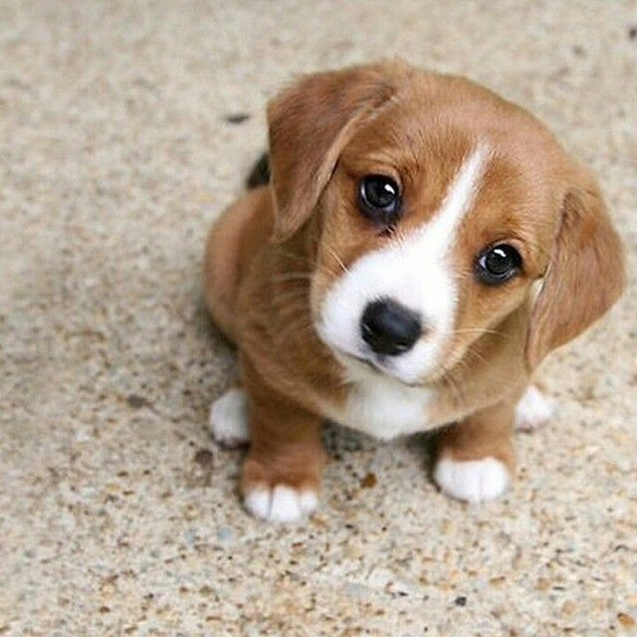
cat cat dog
Notes:
В-третьих, у нас есть много примеров правильных ответов (скажем, переводов предложения на другой язык или подписей к заданной картинке), а примеры неправильных ответов (если они нужны), как правило, не составляет труда сконструировать.

Slide 20
Термины
Истинная зависимость - функция, которая отображает объекты в ответы
Модель - функция, которая отображает объекты в предсказания.
Обучающая выборка (Датасет)
Набор примеров для обучения модели.
Состоит из двух частей: а) Объекты
Примеры: картинки, истории больных, активность пользователей.
б) Ответы
Примеры: подписи к картинкам, диагнозы и тд.
Notes:
Итак, мы назовём функцию, отображающую объекты в предсказания, — моделью, а имеющийся у нас набор примеров — обучающей выборкой или датасетом. Обучающая выборка состоит из:
объектов (к примеру, скачанные из интернета картинки, истории больных, активность пользователей сервиса и так далее), они же Features или на жаргоне фичи;
и ответов (подписи к картинкам, диагнозы, информация об уходе пользователей с сервиса), которые мы также будем иногда называть таргетами.

Slide 21
Виды машинного обучения

Slide 22
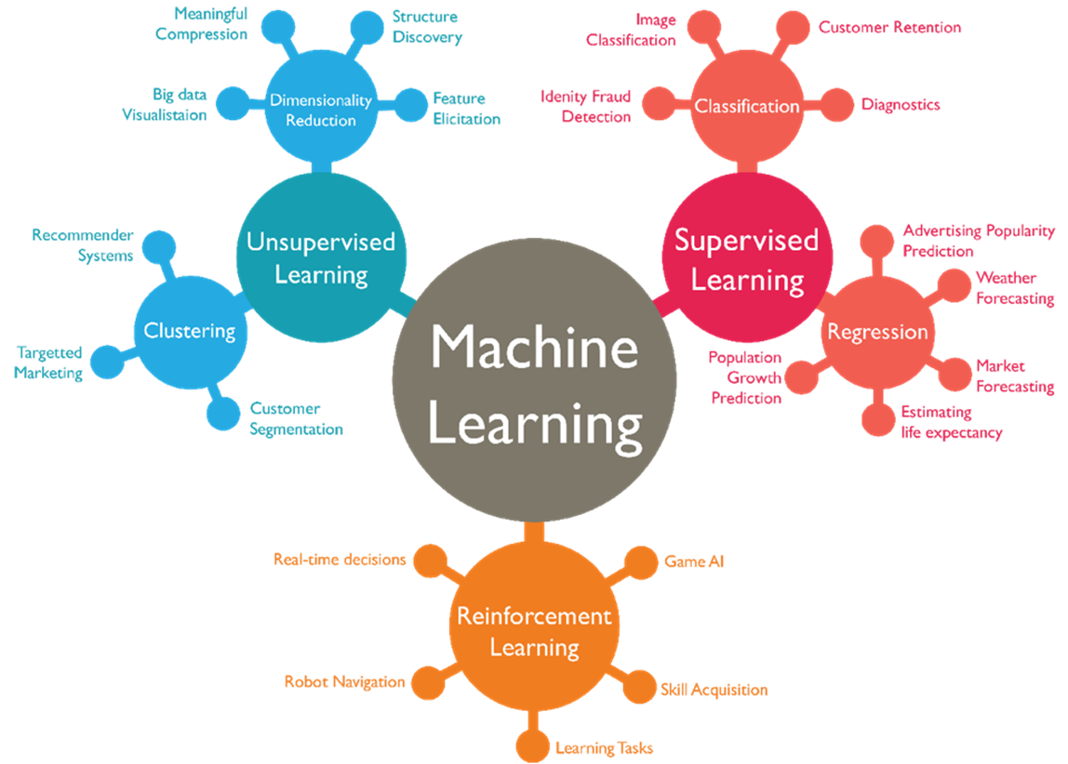

Slide 23

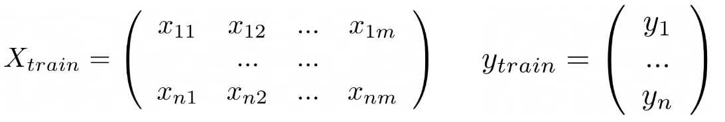
Обучение с учителем
supervised learning
Правильные ответы для каждого объекта обучающей выборки заранее известны
Х - множество объектов
y - множество ответов
X -> y - истинная зависимость.
Обучающий датасет - множество наборов из фичей и значений целевой переменной. Мы обозначим его Xtrain ⊂ Х.
Notes:
Описанные выше задачи являются примерами задач обучения с учителем (supervised learning), так как правильные ответы для каждого объекта обучающей выборки заранее известны. Важно понять: под учителем подразумевается именно набор ответов. Никакого реального учителя с указкой нет.
Итак, есть X - множество объектов (), Y - множество ответов (таргетов)
y - функция, которая сопоставляет объектам ответы. (истинная зависимость, закон природы, функция, которую мы хотим восстановить, т)
В данной задаче обучающий датасет состоит из: Набора объектов и соответствующих им ответов. Обратите внимание здесь X - имеет матричный вид. Алгоритмы машинного обучения работают с данными именно такого вида - матрица признаков, где каждая строка — это обьект (sample), а каждый столбец — признак (feature). Даже картинки или аудио в какой-то момент приходят в такой вид
Задачи обучения с учителем делятся на разные виды в зависимости от того, каким может быть множество Y всех возможных ответов (таргетов)

Slide 24
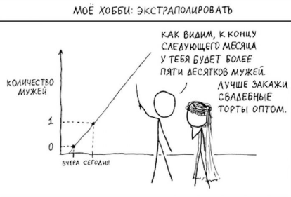
𝕐=ℝ или
𝕐=ℝ
K
Регрессия
предсказание продолжительности поездки на каршеринге
спрос на конкретный товар в конкретный день
погода в вашем городе на завтра
Notes:
Примерами задач регрессии является предсказание продолжительности поездки на каршеринге, спрос на конкретный товар в конкретный день или погода в вашем городе на завтра (температура, влажность и давление — это несколько вещественных чисел, которые формируют вектор нашего предсказания).

Slide 25
𝕐=0, 1
Бинарная классификация
кликнет ли пользователь по рекламному объявлению
вернёт ли клиент кредит в установленный срок
сдаст ли студент сессию
Notes:
Например, мы можем предсказывать, кликнет ли пользователь по рекламному объявлению, вернёт ли клиент кредит в установленный срок, сдаст ли студент сессию, случится ли определённое заболевание у пациента, есть ли на картинке банан.

Slide 26
𝕐=1,…,K
Многоклассовая классификация
определение предметной области для научной статьи
Notes:
Y=1,…,K — многоклассовая (multiclass) классификация. Например, определение предметной области для научной статьи (математика, биология, психология и т. д.).

Slide 27
𝕐=0,1
K
multilabel classification
определение предметной области для научной статьи
Notes:
Y=0,1 K — многоклассовая классификация с пересекающимися классами (multilabel classification). Например, задача автоматического проставления тегов для ресторанов (логично, что ресторан может одновременно иметь несколько тегов).

Slide 28
𝕐 - конечное упорядоченное множество
Ранжирование
ранжирования поисковой выдачи
Notes:
Y — конечное упорядоченное множество — ранжирование. Основным примером является задача ранжирования поисковой выдачи, где для любого запроса нужно отсортировать все возможные документы по релевантности этому запросу; при этом оценка релевантности имеет смысл только в контексте сравнения двух документов между собой, её абсолютное значение информации не несёт.

Slide 29
Обучение без учителя
unsupervised learning
Правильные ответы для каждого объекта обучающей выборки заранее НЕ известны
Notes:
Есть класс задач, относящихся к обучению без учителя (unsupervised learning), — это задачи, для которых нам известны только данные, а ответы неизвестны или вообще не существуют. Более того, часто поиск "правильных" ответов не является самоцелью.

Slide 30
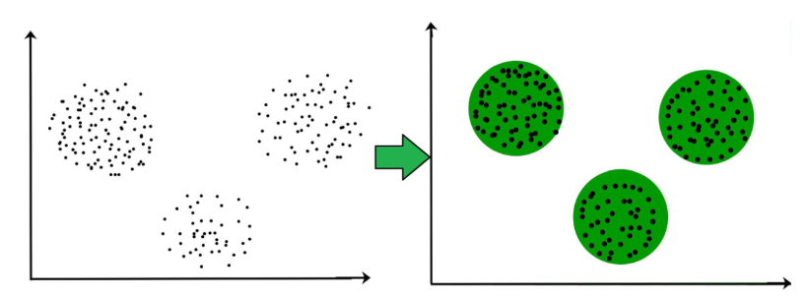
Кластеризация
кластеризация документов из электронной библиотеки по темам
Notes:
Классическим примером обучения без учителя является кластеризация — задача разделения объектов на группы, обладающие некоторыми неизвестными нам, но, как мы в глубине души надеемся, интерпретируемыми свойствами. Примером может служить кластеризация документов из электронной библиотеки по темам или кластеризация новостей с целью выделения крупных сюжетов.

Slide 31
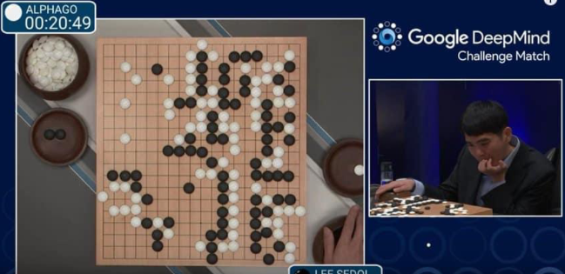
Обучение с подкреплением
Reinforcement learning
Алгоритм за каждое действие получает награду или наказание
Notes:
Reinforcement Learning основан па том, что алгоритм за каждое свое действие получает награду или наказание.
Здесь предсказание модели - следующее действие.Желательно самое выгодное :)
AlphaGo сыграл сам с собой миллионы партий.

Slide 32

Notes:
Ответ может быть и более сложным. Так, в задаче сегментации изображения требуется для каждого пикселя предсказать, к какому объекту или типу объектов он относится, а в задаче машинного перевода мы должны сгенерировать предложение (или целый текст), являющееся переводом исходного. Интерес представляют и задачи порождения новых объектов, то есть генерации правдоподобных объектов, из ничего или на основе уже существующих. С помощью такой модели также можно научиться увеличивать разрешение изображения и применять любимые всеми маски в Snapchat или Instagram.

Slide 33
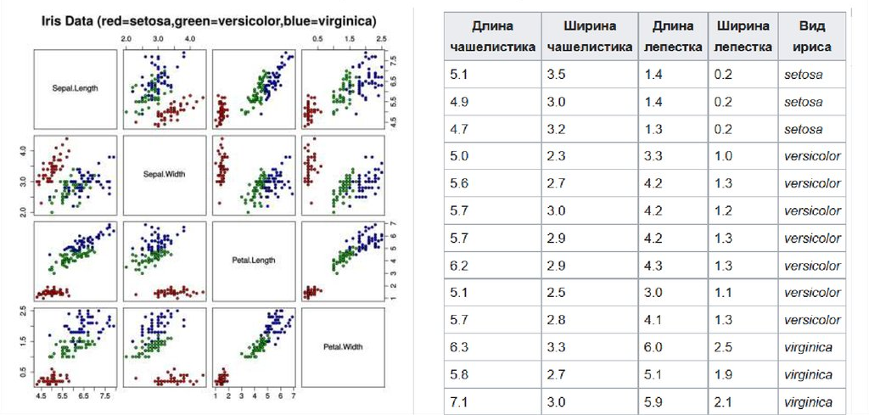
Вопросы
Notes:
Ирисы фишера - знаменитая задача. Он померил 4 признака и попытался определить по этим признакам к какому типу относится ирис.
Как вам кажется, какая это задача?

Slide 34
Вопросы
Определите тип следующих задач. По возможности попробуйте отнести их к более узким видам задач.
Предсказание курса евро к доллару на следующий день.
Стилизация текста. Например, перевод на бюрократический язык: «Пиппина и Мерри похитили!» ↦ «Граждане Тук, Перегрин Паладинович, 2990 года рождения, и Брендибак, Мериадок Сарадокович, 2982 года рождения, были похищены неустановленными лицами».
Notes:
Это задача регрессии. Модель предсказывает вещественное число, пусть и с небольшим количеством знаков после запятой.
Это задача генерации новых объектов на основе уже существующих.

Slide 35
Вопросы
Определите тип следующих задач. По возможности попробуйте отнести их к более узким видам задач.
Детектирование котиков на изображении.
Обучение робокота запрыгивать на стол из произвольной позы.
Поиск наборов товаров, которые посетители супермаркета часто покупают вместе.
Notes:
В зависимости от того, для чего мы детектируем котиков, это может быть задача регрессии (предсказание координат вершин прямоугольника, в котором находится котик) или классификации (если нас просто интересует, есть котик или нет).
Эту задачу можно решать по-разному. Например, создав физическую модель движения робокота и рассчитав оптимальную последовательность движений. Если мы всё-таки хотим решать её с помощью машинного обучения, то можно поступить следующим образом. Создадим компьютерную симуляцию (чтобы не ломать настоящего робота) и модель, которая будет в каждый момент на основе конфигурации сочленений, высоты от пола, расстояния до стола, фазы Луны и других важных параметров предсказывать, как нужно дальше поворачивать лапы, изгибать спину кота и так далее. Эту модель будем прогонять в симуляции, так или иначе меняя её в зависимости от того, насколько удачно робот справляется со своей задачей. Такая парадигма называется обучением с подкреплением (reinforcement learning), и о ней мы поговорим в отдельном параграфе.
Вы можете спросить: а почему это не обучение с учителем? Ведь у нас есть объекты — последовательности движений и ответы — запрыгнул кот на стол или нет. Проблема в том, что перебрать кучу траекторий (ввиду сложности задачи — действительно огромную кучу) и для каждой получить ответ — это очень долго и сложно; кроме того, нам хотелось бы иметь фреймворк, в котором можно было бы относительно легко адаптироваться, скажем, к изменению высоты стола.
Это задача обучения без учителя.

Slide 36
Вопросы
Что из этого модель?

Slide 37
KNN
И большие проблемы ML на его примере

Slide 38
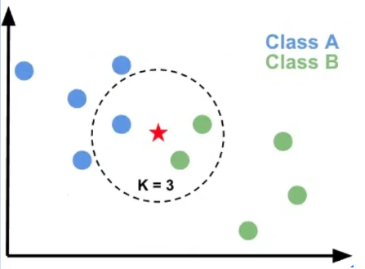
k-Nearest Neighbors
Решение задачи классификации
Обучение: Просто запоминаем обучающую выборку.
Предсказание:
Получаем точку х, в которой надо сделать предсказание.
Ищем К ближайших соседей.
В качестве ответа возвращаем класс, которого больше всего среди соседей.
K - гиперпараметр
Notes:
Основная идея в том, что рядом с похожими обьектами будут находиться похожие обьекты.
Можно ли ее переделать для задачи регрессии? Как?
Да, можно, если возвращать не класс, а целевое значение для новой точки рассчитывается путём усреднения целевых значений K ближайших соседей.
Как тогда будет выглядеть предсказание?
Итак, давайте посмотрим на K. Его надо задать заранее. Параметры, которые задаются до начала работы алгоритма - гиперпараметры. От его значения очень зависит итоговое значение алгоритма. Например, если мы берем 3 ближайших соседа, какой будет класс предсказан?
А если 5?
Мы с вами увидели влияние гиперпараметра K на результат работы алгоритма. Подбирать гиперпараметры важная задача в машинном обучении

Slide 39
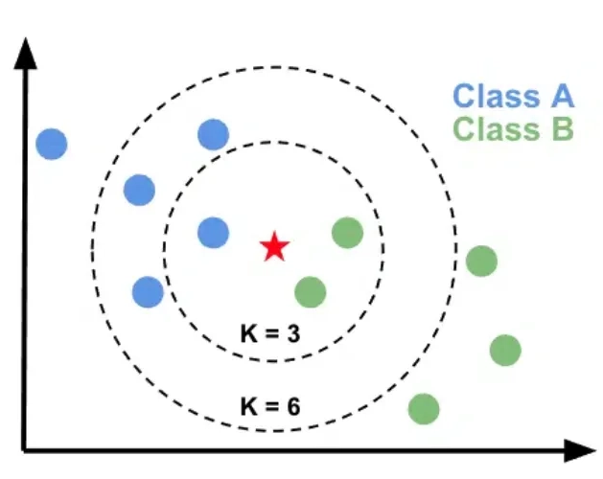
Notes:
Итак, давайте посмотрим на K. Его надо задать заранее. Параметры, которые задаются до начала работы алгоритма - гиперпараметры. От его значения очень зависит итоговое значение алгоритма. Например, если мы берем 3 ближайших соседа, какой будет класс предсказан?
А если 5?
Мы с вами увидели влияние гиперпараметра K на результат работы алгоритма. Подбирать гиперпараметры важная задача в машинном обучении

Slide 40
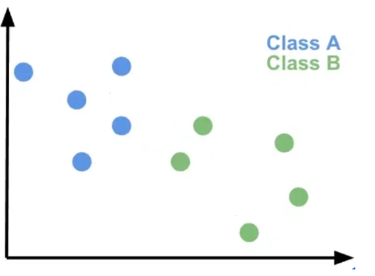
Notes:
Хорошо, вернемся к основной идее. Для N обьектов, которые более менее близки, должен быть более менее близкий ответ. Если точка в окружении синих, она синяя. Если точка в окружении 10, она тоже 10. Однако, это предположение нарушается при больших размерностях данных. Что такое размерность - это длина вектора признаков (кол-во признаков)

Slide 41
Количество усов
Длина носа
Notes:
Например, мы определяем, какая котенок или собачка. У нас есть признак длина носа и количество усов. Размерность признаков два.

Slide 42
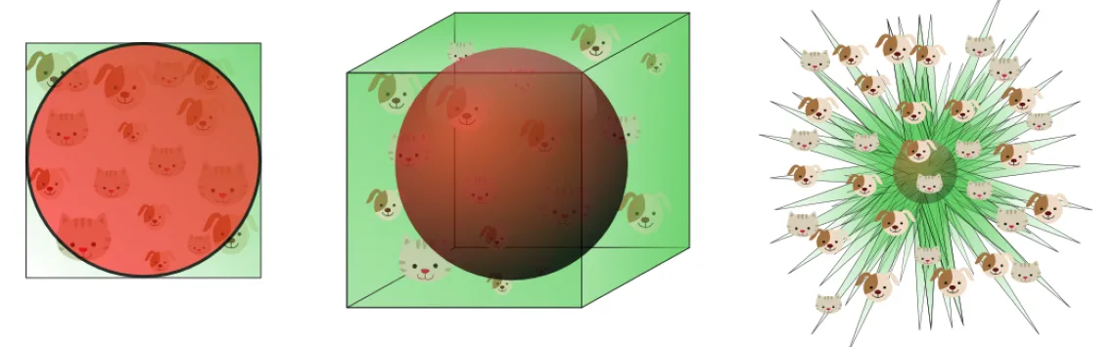
Curse of Dimensionality
Проклятие размерности
В KNN мы делаем очень слабое предположение: близкие точки будут иметь близкие ответы.
При большой размерности данных в близкую область попадет мало объектов.
Notes:
Однако с увеличением кол-ва признаков размерность пространства увеличивается и оказывается, что в окрестностях нашей точки не оказывается других точек. и 5 ближайших соседей очень далеко.
На этой картинке: в двумерном пространстве в круг (окрестность искомой точки) попадает много точек. В 3 мерном пространстве в круг попадает гораздо меньше точек, хотя, их осталось столько же, в n-мерном пространстве может вообще ничего не попасть
Это большая особенность алгоритмов машинного обучения.

Slide 43
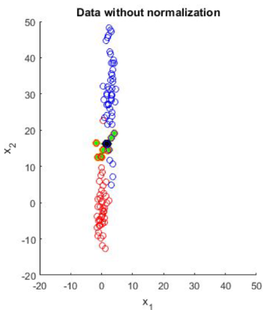
Feature Scale
Определяя расстояние между векторами возникает проблема масштаба признаков.
Пример:
Задача определения класса дома по признакам:
Расстояние до метро в метрах
Количество комнат
Количество комнат почти не будет влиять на предсказание
Notes:
Если взять для определения расстояния обычное евклидовое расстояние, возникает проблема. Если признаки на очень разных масштабах, как например расстояние до метро в метрах, которое может быть просто огромное, и кол-во комнат, которое обычно от 1 до 6. Однако, если расстояние на 5 метров больше, это не так весомо, как если бы в квартире было бы на 5 комант больше. Алгоритм не учтёт это.
С этим приходится что-то делать. Стандартно, вычесть среднее и поделить на стандартное отклонение. Есть и другие способы, мы их изучим на практиках позже.

Slide 44

Обучение с учителем (supervised learning)
Наша задача - найти функцию хорошо приближающую реальную
зависимость y(x).
Назовем такое решение

Slide 45
Функция потерь

Slide 46
Эмпирический риск

Slide 47
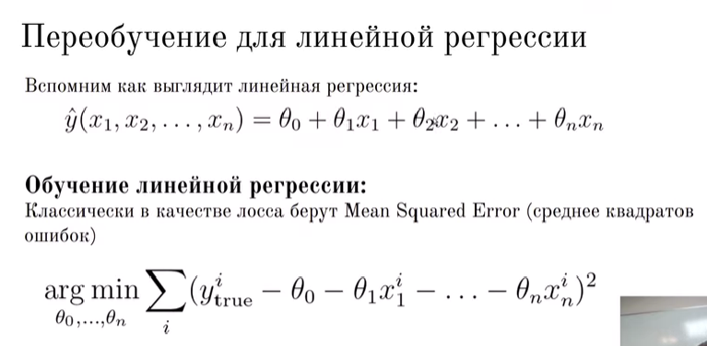
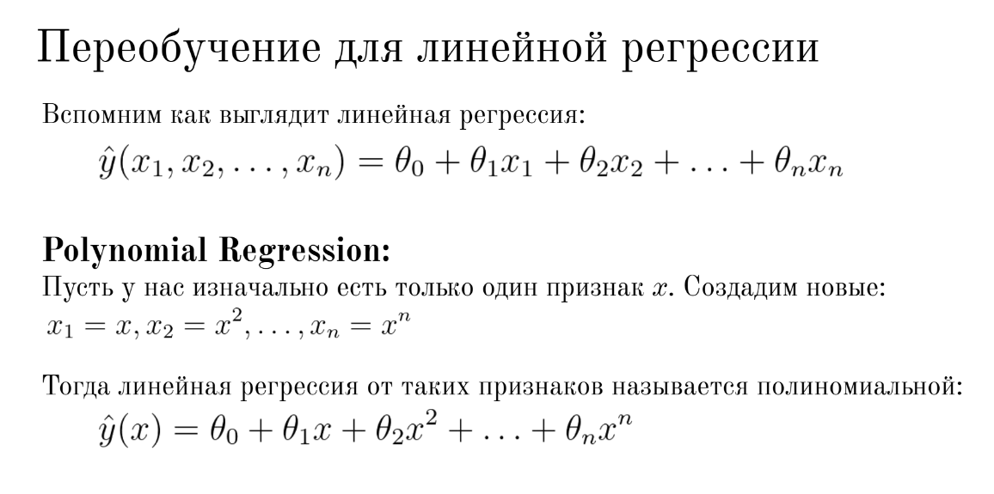
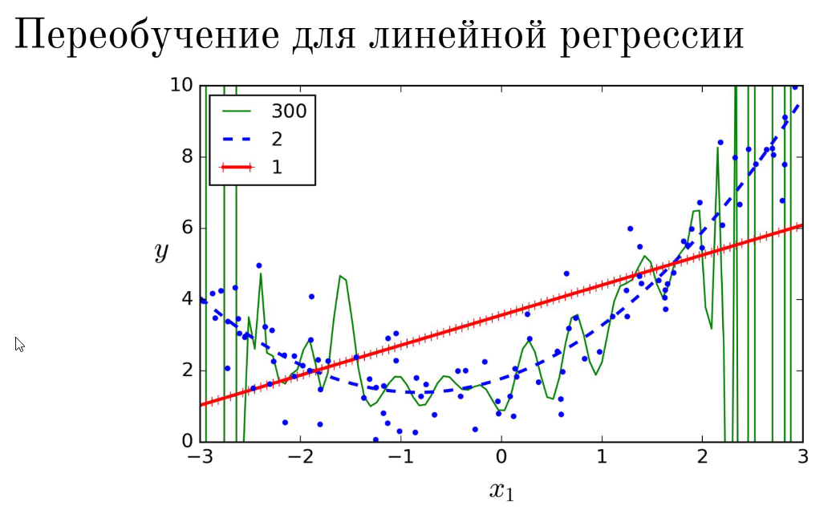

Slide 48
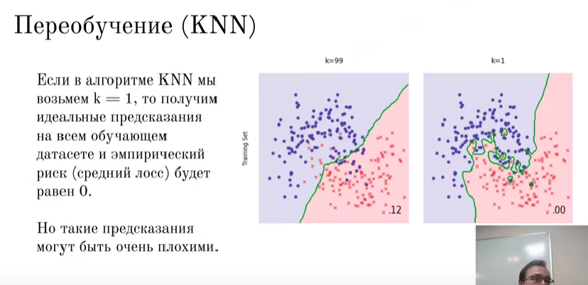

Slide 49
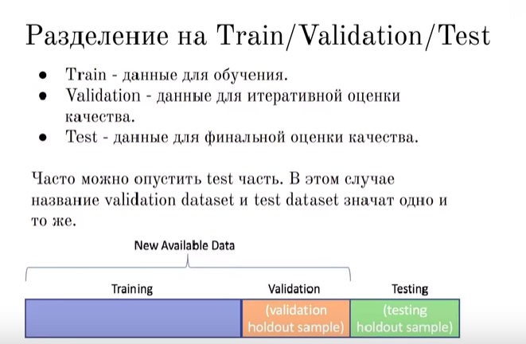

Slide 50
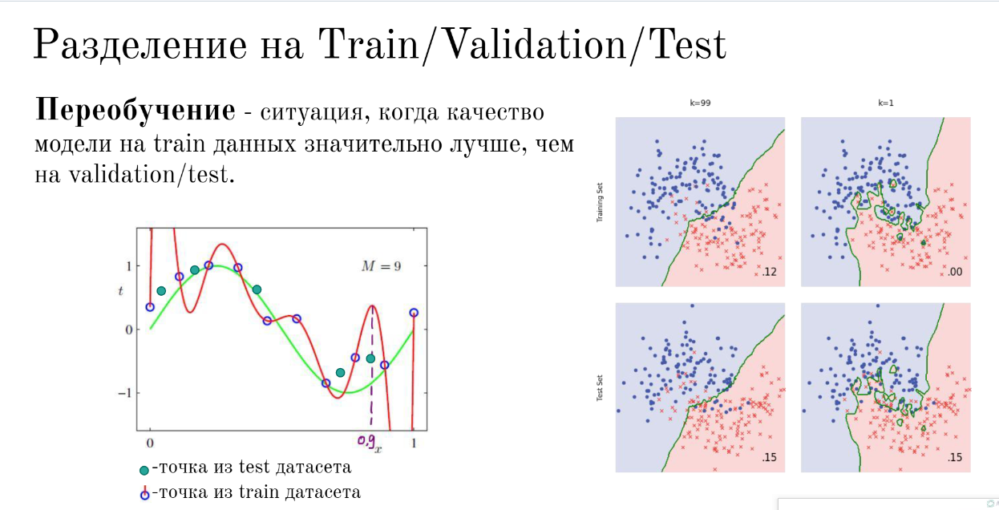

Slide 51
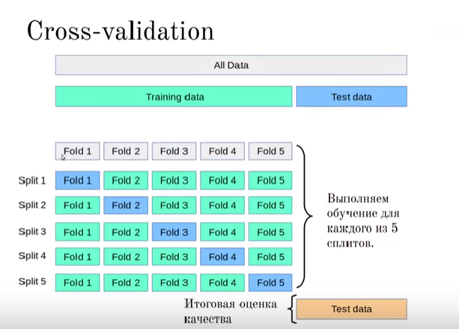

Slide 52
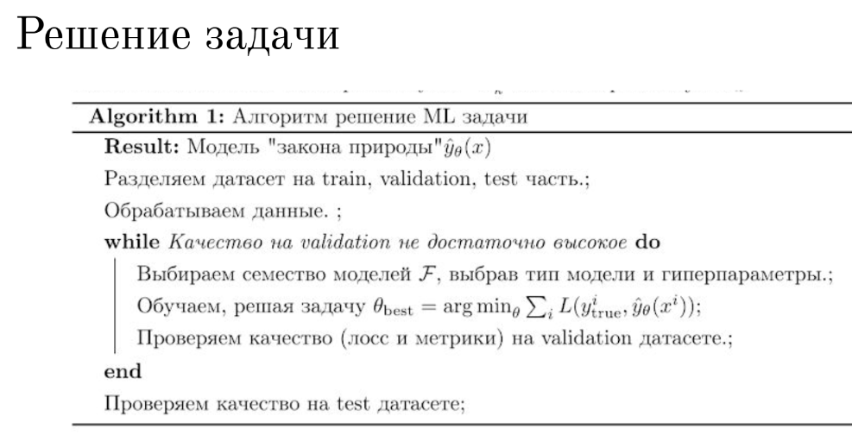

Slide 53
Термины
dataset / выборка - набор данных.
sample / example / instance / объект / наблюдение - один элемент (строка) из набора данных, содержащая значения признаков.
feature / фича / признак / атрибут - характеристика объекта.
X / feature matrix / матрица признаков - вся таблица данных, где строки - объекты (instances), столбцы - признаки (features). Совокупность всех признаков для одного объекта называется вектором признаков (feature vector).
Notes:
истинная зависимость, закон природы, функция, которую мы хотим восстановить

Slide 54
Термины
label / target / y / целевая переменная / метка - то, что мы хотим предсказывать по признакам. Используется для обучения модели с учителем (supervised learning).
y - истинное, правильное значение целевой переменной для объекта.
true function / истинная зависимость / закон природы - гипотетическая идеальная функция f(X) -> y, которую модель пытается приблизить.
Notes:
истинная зависимость, закон природы, функция, которую мы хотим восстановить

Slide 55
Термины
model / модель - алгоритм, который обучается находить взаимосвязь между X и y. Модель создается в результате применения алгоритма (algorithm), такого как Linear Regression или Decision Trees, к данным.
predict / предсказание / ŷ (y-hat) - выход модели, предсказанное значение для данного объекта.
training / обучение - процесс настройки параметров (parameters) модели (например, весов (weights) нейронной сети) на обучающих данных. Процесс часто включает использование оптимизаторов (optimizers), таких как Gradient Descent, для минимизации функции потерь (loss).
train dataset / обучающая выборка - данные, на которых происходит обучение модели.
test dataset / тестовая выборка / тестовый набор - данные, которые не участвовали в обучении, используются для финальной оценки способности модели к обобщению (generalisability).
overfitting / переобучение - ситуация, когда модель слишком сложная и подстроилась под шум (noise) в обучающих данных, потеряв способность к обобщению. При этом ошибка на обучении (training error) становится значительно меньше, чем ошибка на тесте (testing error). Метод борьбы с переобучением — регуляризация (regularization).
Notes:
истинная зависимость, закон природы, функция, которую мы хотим восстановить

Slide 56
Термины
train dataset / обучающая выборка - данные, на которых происходит обучение модели.
test dataset / тестовая выборка / тестовый набор - данные, которые не участвовали в обучении, используются для финальной оценки способности модели к обобщению (generalisability).
overfitting / переобучение - ситуация, когда модель слишком сложная и подстроилась под шум (noise) в обучающих данных, потеряв способность к обобщению. При этом ошибка на обучении (training error) становится значительно меньше, чем ошибка на тесте (testing error). Метод борьбы с переобучением — регуляризация (regularization).
Notes:
истинная зависимость, закон природы, функция, которую мы хотим восстановить

Slide 57
Гиперпапарметр
Размерность

